Slide 1







Концепт умного дома на примере управления камином
Моренков Андрей 0826-2
Липатов Игорь 0826-2

Slide 2

Введение

Slide 3



Цели проекта

Slide 4

Разделение задач

Slide 5


Выбор платформы
ARDUINO
ANDROID
Подходит для новичков
Польза новых навыков
Доступно по бюджету
Актуально в жизни
Огромный выбор периферии
Удобство отладки и тестов

Slide 6

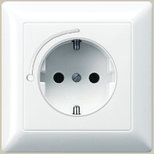
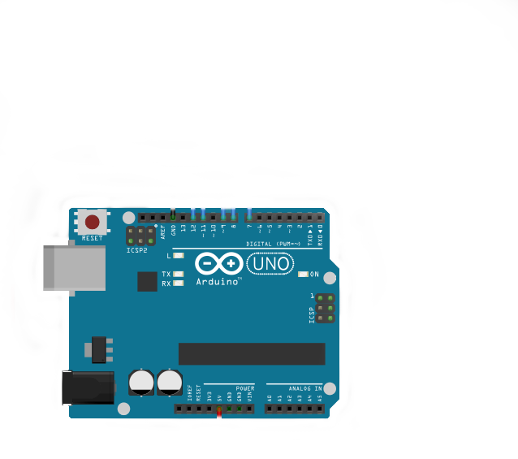
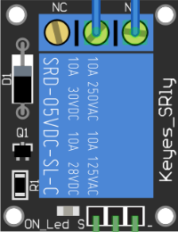

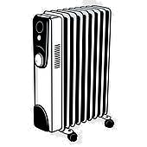


ARDUINO
Привет! Меня зовут Игорь! Сейчас я расскажу немного о контроллере Arduino
Реле
ARDUINO UNO
Bluetooth модуль
Камин
Термометр

Slide 7
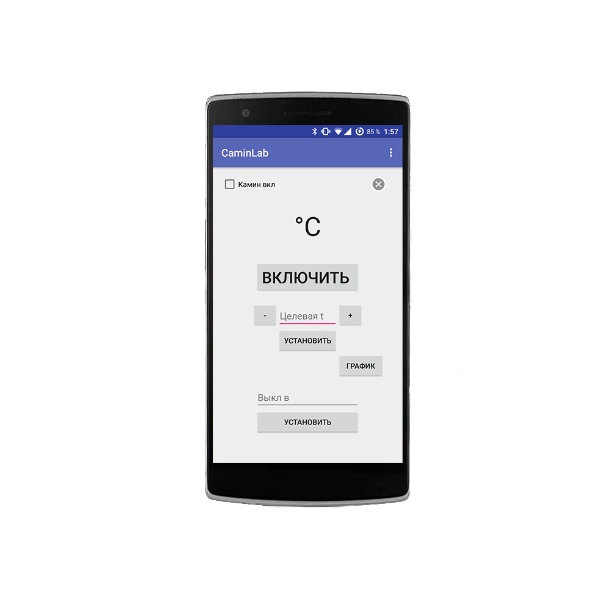

ANDROID
Я тут! Меня зовут Андрей, и я покажу тебе, как устроено приложение :)
Индикатор включенного камина
В сети ли Arduino
Тут выводится текущая температура
Вкл/Выкл камин
Блок установки заданной температуры
Статистика температуры за сутки
Таймер отключения

Slide 8

Итоги

Slide 9

Дальнейшее развитие

Slide 10
Спасибо за внимание

